Slide 1
INTRODUCTION

Slide 2
BOSS VS LEADER

Slide 3
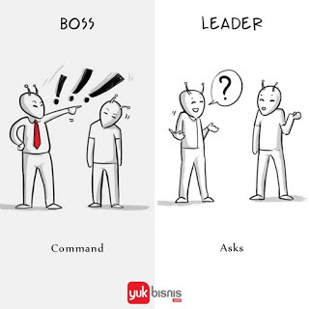
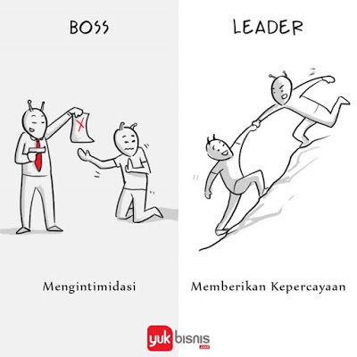
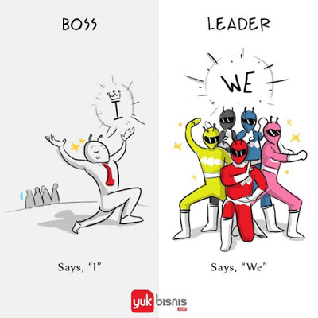
Boss : seorang yang memerintahkan anak buahnya untuk bekerja keras tanpa mengarahkan atau mengajarkan serta membimbing bawahannya
Leader : seseorang yang memerintahkan atau mendelegasikan suatu tugas pekerjaan kepada bawahan, tanpa dengan kemarahan dan memberikan arahan untuk menyelesaikannya

Slide 4
1. Mengembangkan Diri
Improve Skill
Observation
Focus on your strength (weakness > strength)

Slide 5
“Leaders are made, not born & they are self made through personal development”
- Brian Tracy -

Slide 6
2. Menjadi Role Model
Menunjukan komitmen
Mau mengakui apabila memiliki kekurangan / kesalahan
Membawa dirinya apa adanya
Respect kepada siapa saja

Slide 7
3. Mengembangakan Karyawan
Arahan dan bimbingan
Komunikasi 2 arah (feedback)
Challenging task

Slide 8
4. Memberikan Support
Apresiasi (Thank you, Good work, etc)
Improve mood
Open Minded

Slide 9
The Golden Rule
“Do to others what you want them to do to you”

Slide 10
THANK YOU

